Slide 1
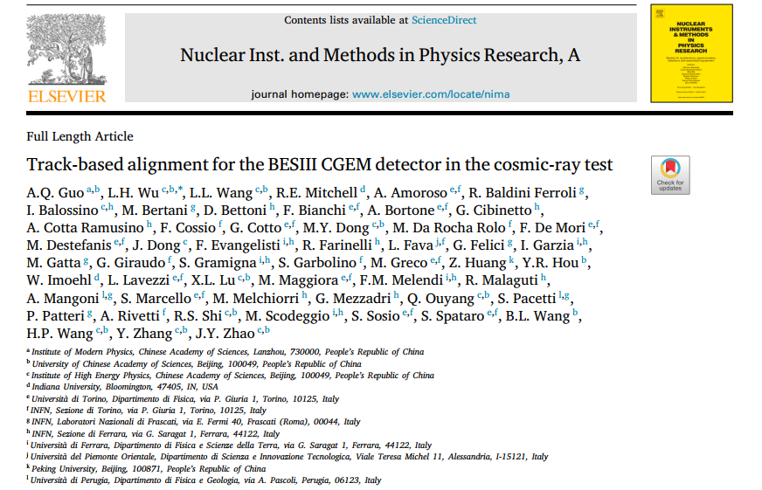
论文挑选 利用宇宙射线对BESIII CGEM探测器的径迹对准
陈哲
SA22004104

Slide 2
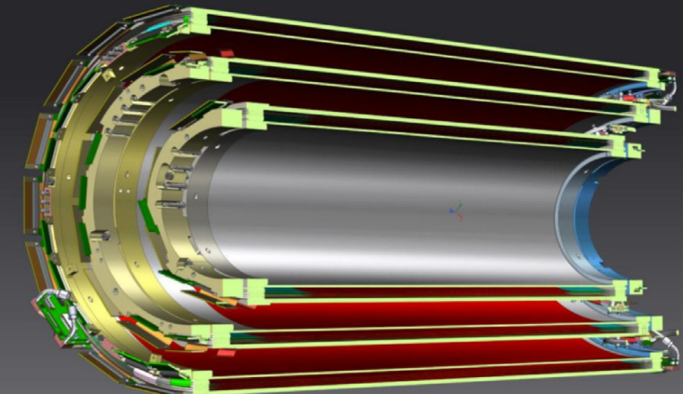
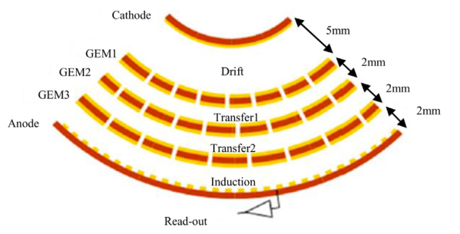
研究背景
北京电子能谱仪III(BESIII)中的主漂移室(MDC)老化严重，尤其是内层部分，计划用三层圆柱形三重气体电子倍增器(CGEM)取代MDC的内部部分

Slide 3
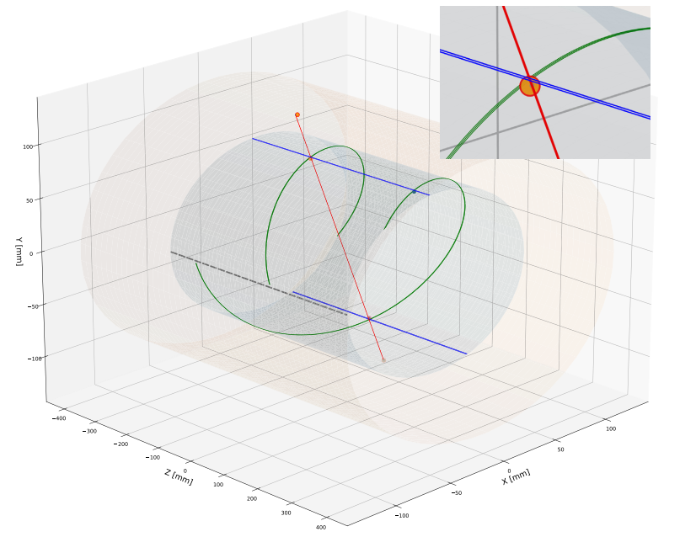
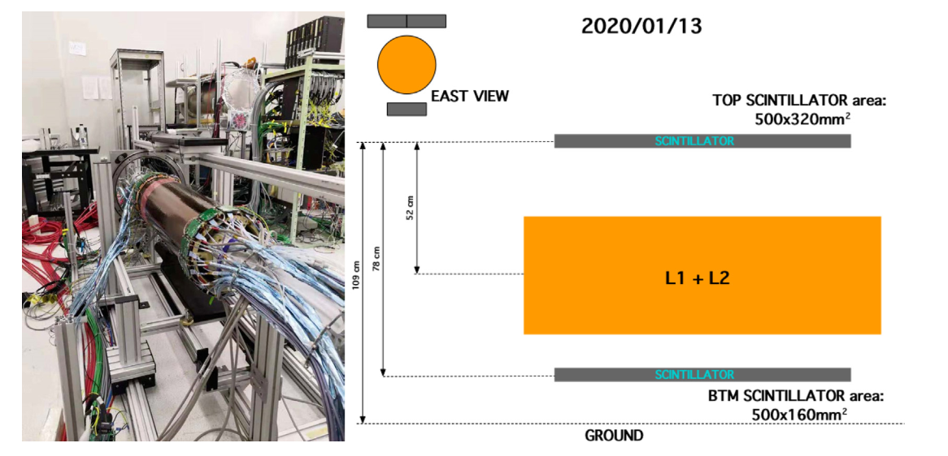



探测器结构
$$\left(X,V\right)$$
$$X$$
$$V$$
读出层分为纵向条X和立体条V

Slide 4
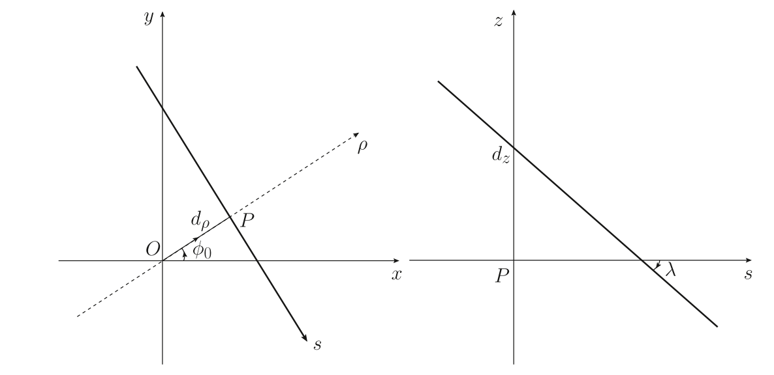



没有磁场
$$X_{1}$$
$$X_{2}$$
$$X→d_{ρ},φ_{0}$$
$$d_{z},\tan{λ}$$

Slide 5
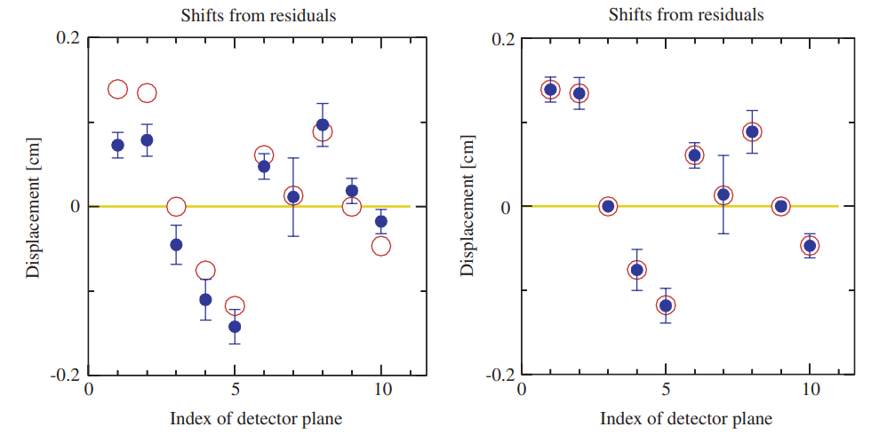
校正原理
Hit 10
Local parameter 2
Global parameter 10 Global parameter 8

Slide 6

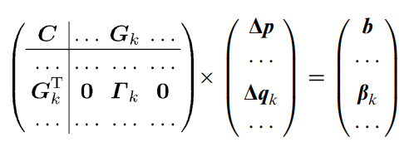
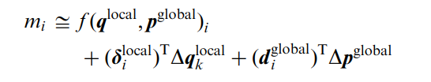
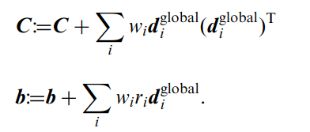

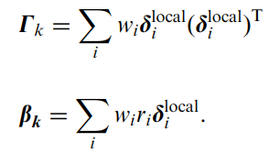


the Millepede method (10.1016/j.nima.2006.05.157)
直接求解
$$N=N_{global}+N_{track}⋅N_{loacl}$$
单个径迹

Slide 7

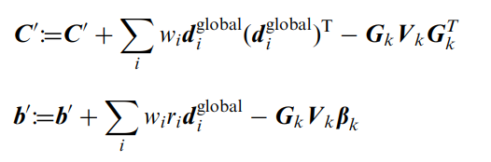
Schur complement
$$N_{global}+N_{track}⋅N_{loacl}$$
$$N_{global}$$

Slide 8
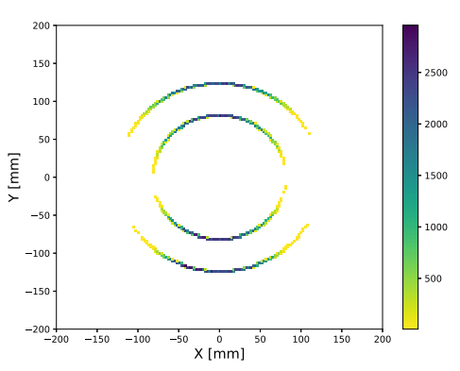
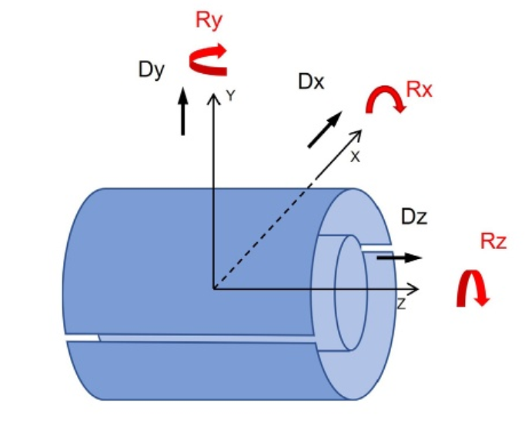
在将整个CGEM探测器安装到BESIII之前，更重要的是保证CGEM探测器各层之没有位移，并在安装前进行固定
Layer2 top
Layer1 top
Layer1 bottom
Layer2 bottom
Dy = 0, Dx 相等

Slide 9
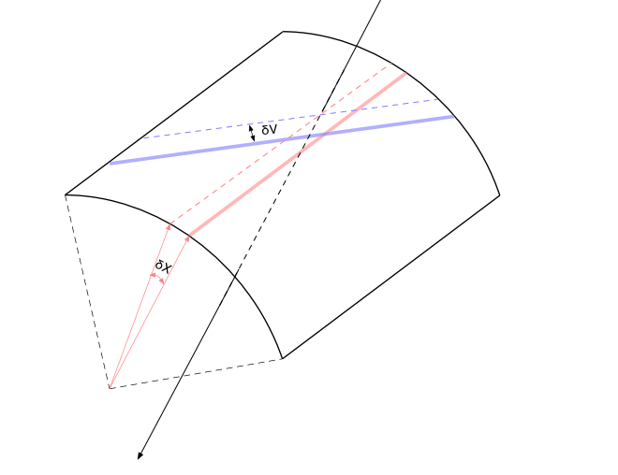

Slide 10
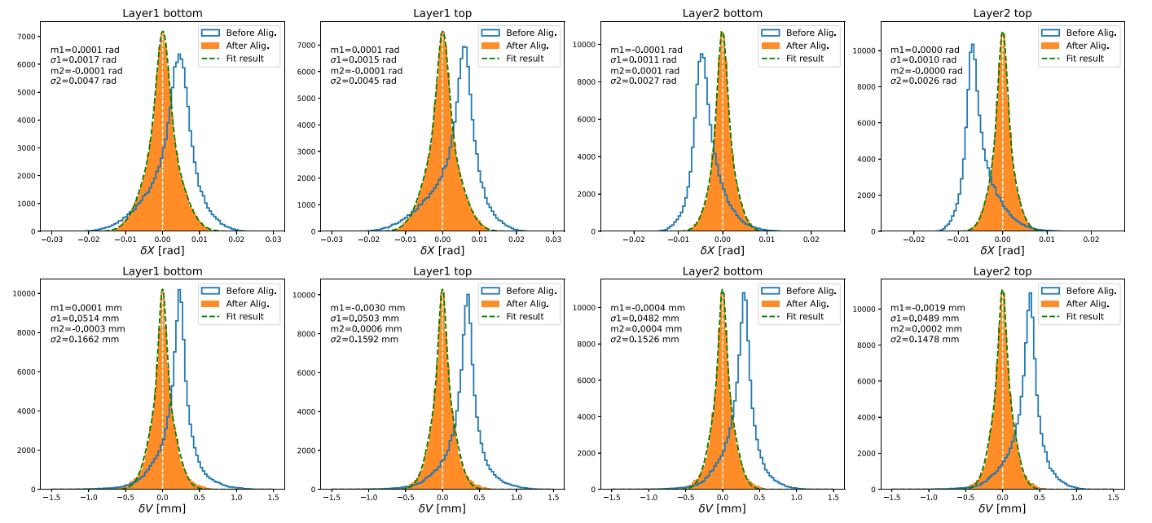
校正前后残差分布的变化

Slide 11
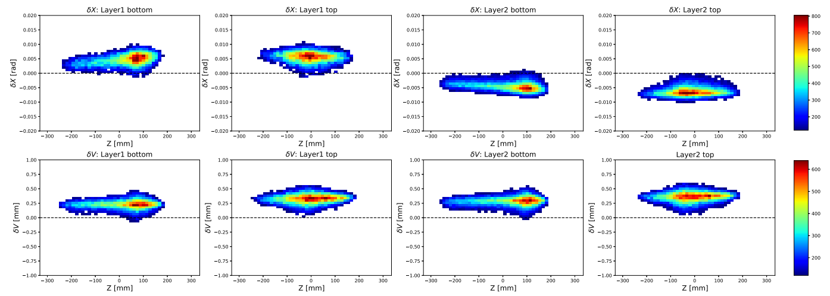


残差分布随z的变化
Layer2
$$Ry$$
$$Z$$

Slide 12
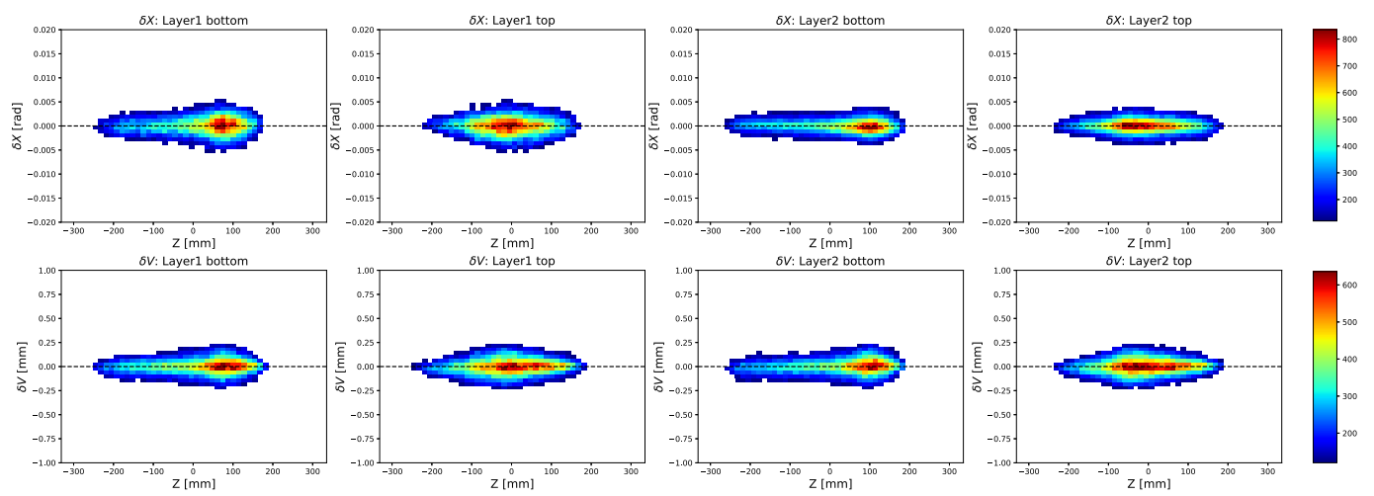
校正后残差分布随z的变化

Slide 13
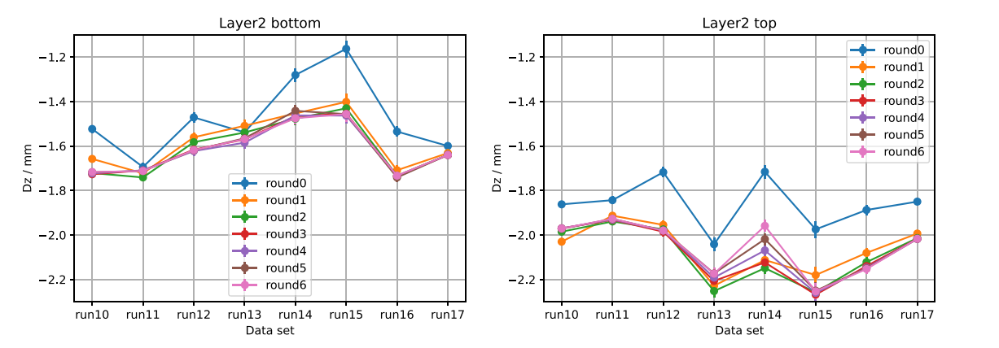

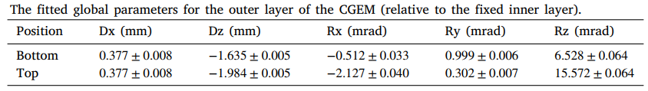
Run 17

